Slide 1
Матеріали до уроків
Алгебра
9 клас
За підручником
«Алгебра. 9 клас»
Ю.І. Мальованого,
Г.М. Литвиненко,
Г.М. Возняк

Slide 2
Готуємося до уроку
Використано матеріали Бібліотеки електронних наочностей “Алгебра 7-9 клас”.
Робота вчителя СЗОШ І- ІІІ ступенів
№ 8 м. Хмельницького Кравчук Г.Т.
Мультимедійні технології на уроках алгебри
2011 рік

Slide 3
Зміст
Дл
Тема 1. Числові нерівності. Властивості числових нерівностей
Тема2. Розв’язування лінійних нерівностей і систем нерівностей з однією змінною
Тема 3. Функція. Квадратична функція
Тема 4. Квадратні нерівності та системи рівнянь другого степеня
Тема 5. Елементи прикладної математики
Тема 6. Арифметична та геометрична прогресії
Для роботи виберіть потрібну тему, в якій слід вказати тему уроку.
Для переходу між слайдами: 1 клік миші, або використати кнопки керування діями
назад на початок
вперед на кінець
на 1 слайд повернутися
(додому)

Slide 4
Тема 6
Числові послідовності. Властивості числових послідовностей
Арифметична прогресія. Формула n-го члена арифметичної прогресії
Сума перших n членів арифметичної прогресії
Геометрична прогресія. Формула n-го члена геометричної прогресії
Сума перших n членів геометричної прогресії
Нескінченна геометрична прогресія (|q| < 0) та її сума
Розв’язування вправ
Арифметична та геометрична прогресії

Slide 5
Пункт 10.1.
Поняття числової послідовності
Як задають числові послідовності
Приклади числових послідовностей, заданих формулою загального члена
Числові послідовності. Властивості числових послідовностей

Slide 6
Пункт 10.1.
Пригадайте
Що таке функція?
Яку назву мають змінні у функціональній залежності?
Що таке область визначення функції?
Що означає “задати функцію” і як це можна зробити?
Числові послідовності. Властивості числових послідовностей

Slide 7
Приклад 1.
Тіло, що вільно падає, за t секунд долає шлях, довжина S якого обчислюється за формулою: S=4,9t²
Приклад 2.
Будь-яке непарне число визначається формулою: a_{n}=2n-1, де n - натуральне число.
Поняття числової послідовності

Slide 8
Розглядані формули задають функції. Аргумент t першої функції може набувати будь-якого невід'ємного дійсного значення.
Аргумент n другої функції може набувати лише натурального значення. Областю визначення другої функції є множина N натуральних чисел. Такі функції називають числовими послідовностями.
Поняття числової послідовності
Числова функція, областю визначення якої є множина натуральних чисел, називається числовою послідовністю

Slide 9
З означення випливає, що аргумент цієї функції набуває натуральних значень, починаючи з 1.
Підставляючи ці значення у формулу, що задає функцію, отримаємо відповідні значення функції, які називають членами послідовності.
Знайдемо кілька членів послідовності непарних чисел, заданої формулою
а = 2n — 1:
n = 1, а = 2 ⋅ 1 - 1 = 1,
n = 2, а = 2 ⋅ 2 - 1 = 3,
n = 5, a = 2 ⋅ 5 - 1 = 9.
Членам числової послідовності надають номер, який дорівнює відповідному числовому значенню аргументу n.
а = 1 — перший член послідовності непарних чисел,
а = З — другий,
а = 9 — п'ятий член цієї послідовності.
Кожен член послідовності позначають буквою з індексом, що відповідає його порядковому номеру:
а₁ = 1, а₂ = 3, а₅ = 9 і т.д.
Поняття числової послідовності

Slide 10
З означення числової послідовності випливає, що кількість її членів, як і кількість натуральних чисел, вказати не можна, тобто вона нескінченна.
У ряді випадків доводиться мати справу з числовими функціями, областю визначення яких є множина лише n перших натуральних чисел.
Такі функції теж відносять до числових послідовностей, які називають скінченними, бо кількість їх членів дорівнює певному натуральному числу.
До скінченних належать, наприклад, послідовність перших десяти непарних чисел, послідовність квадратів перших ста натуральних чисел тощо.
Поняття числової послідовності
Член а_{n} зі змінним номером n називають загальним членом послідовності.
Саму послідовність коротко позначають символом (а_{n}).

Slide 11
Числову послідовність, як і функцію, можна задати аналітичним, графічним або табличним способом.
Аналітичним способом числову послідовність зазвичай задають за допомогою формули її загального члена.
Якщо, наприклад,
то, починаючи з 1, отримаємо відповідні члени цієї послідовності:
і т.д.
Як задають числові послідовності

Slide 12
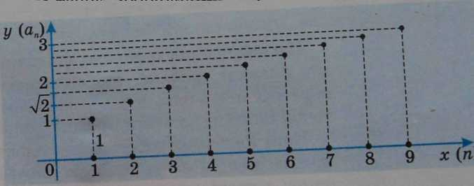
Оскільки аргументом послідовності є лише натуральні числа, то її графіком є окремі точки, а не суцільна лінія.
Наприклад, графіком послідовності
є множина точок, зображених на рис.
Абсцисами цих точок є натуральні числа 1, 2, 3, ..., 9, а ординатами— відповідно
Як задають числові послідовності

Slide 13
Розглянемо ще один спосіб задання послідовності, в якої, наприклад, а₁ = 3, а кожний член, починаючи з другого, визначається співвідношенням: а_{n+1} = 2а_{n} +1.
Користуючись цими даними, знайдемо:
а₂ = 2а₁ + 1 = 2 ⋅ 3 + 1 = 7;
а₃ = 2а₂ + 1 = 2 ⋅ 7 + 1 = 15;
а₄ = 2а₃ + 1 = 2 ⋅ 15 + 1 = 31 і т.д.
Такий спосіб задання послідовності називають рекурентним.
Як задають числові послідовності
Формулу, що визначає будь-який член послідовності, починаючи з деякого, через попередні члени, називають рекурентною.

Slide 14
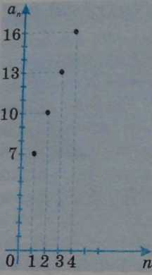
Одну й ту саму послідовність можна задати кількома способами.
Наприклад, послідовні 7, 10, 18, 16, 19 можна задати формулою n – го члена
Її можна задати і рекурентним співвідношенням
а₁ = 7, а_{n+1} = а_{n} + 3, n≤ 5.
Цю послідовність можна задати також і у вигляді графіка, що складається з окремих точок, або за допомогою точок на координатній прямій.
Крім названих способів, послідовність можна задати за допомогою словесного опису, з якого зрозуміло, як утворюються члени послідовності. Наприклад, послідовність десяткових наближень числа
з недостачею: 0,6; 0,66; 0,666; ... .
Як задають числові послідовності

Slide 15
Приклад 1.
Формула
задає числову послідовність: 3; 5; 7; … бо
Приклад 2.
Формула
задає числову послідовність:
будь-який член послідовності b_{n} менший від числа 2.
Приклад 3.
Формула
задає числову послідовність:
Будь-який член послідовності с_{n} більший від числа 2.
Приклад 4.
Формула
задає числову послідовність: 5; 3; 1; -1; …
Приклади числових послідовностей, заданих формулою загального члена

Slide 16
Послідовності, як і функції, бувають зростаючими і спадними.
Послідовності (а_{n}) і (b_{n})
зростаючі,
а (c_{n}) і (p_{n})
— спадні.
Зростаючі і спадні послідовності називають монотонними.
Приклади числових послідовностей, заданих формулою загального члена

Slide 17
Первинне закріплення вивченого матеріалу

Slide 18
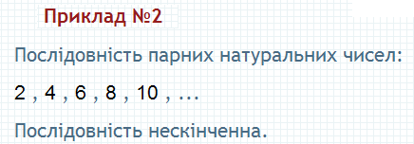
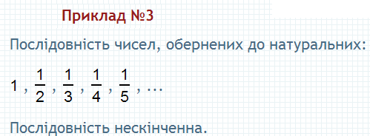

Slide 22
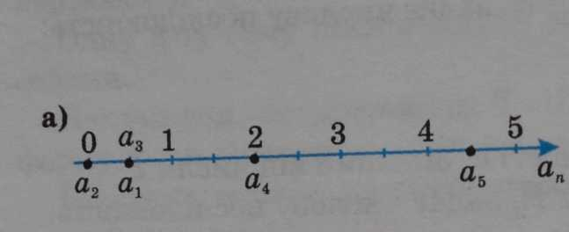
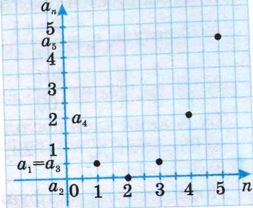
445.
Загальний член числової послідовності задано формулою a_{n}=0,5(n-2)²
Обчисліть перші п'ять членів послідовності і перевірте, чи правильно вони зображені:
Точками на координатній прямій
Точками координатної площини.
б)

Slide 23
453.
Скінченні послідовності задано графіками.
Задайте їх за допомогою формули загального члена.

Slide 24
Запитання для самоперевірки
Що таке числова послідовність?
Що називають членами числової послідовності?
Які ви знаєте способи задання числових послідовностей?
Наведіть приклади задання числової послідовності формулою її загального члена.
Поняття числових послідовностей

